Slide 1

Who AM I?
전자공학부D 김성준

Slide 2
김성준
1996년생
대구 경신고등하교 졸업
2016년도 경북대학교 전자공학부 입학
공군병장만기전역

Slide 3
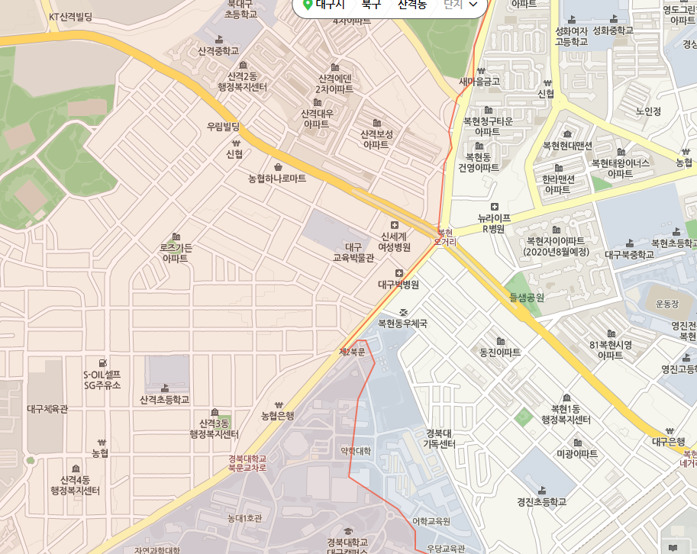

Slide 4



Slide 5



